Slide 1



Slide 2

바이블 캠프 운영 가이드
구약의 말씀 땅으로, 홀리바이블 탐험대
총회본부 교육국
장주한 목사

Slide 3

기억에 남는 캠프 장면이
있으신가요?

Slide 4
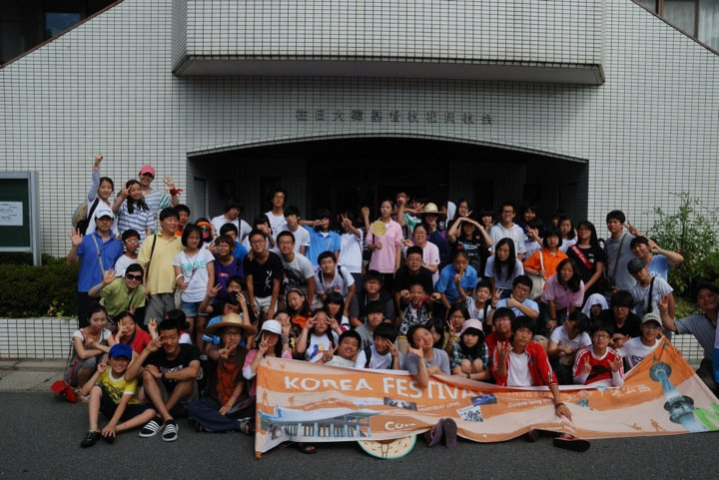
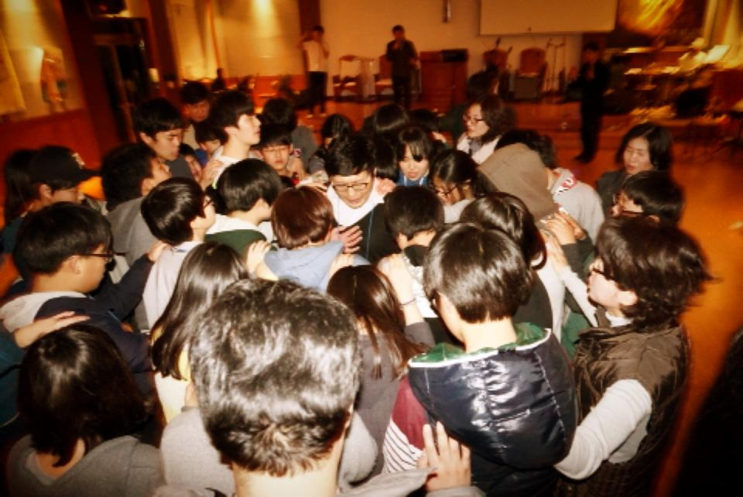
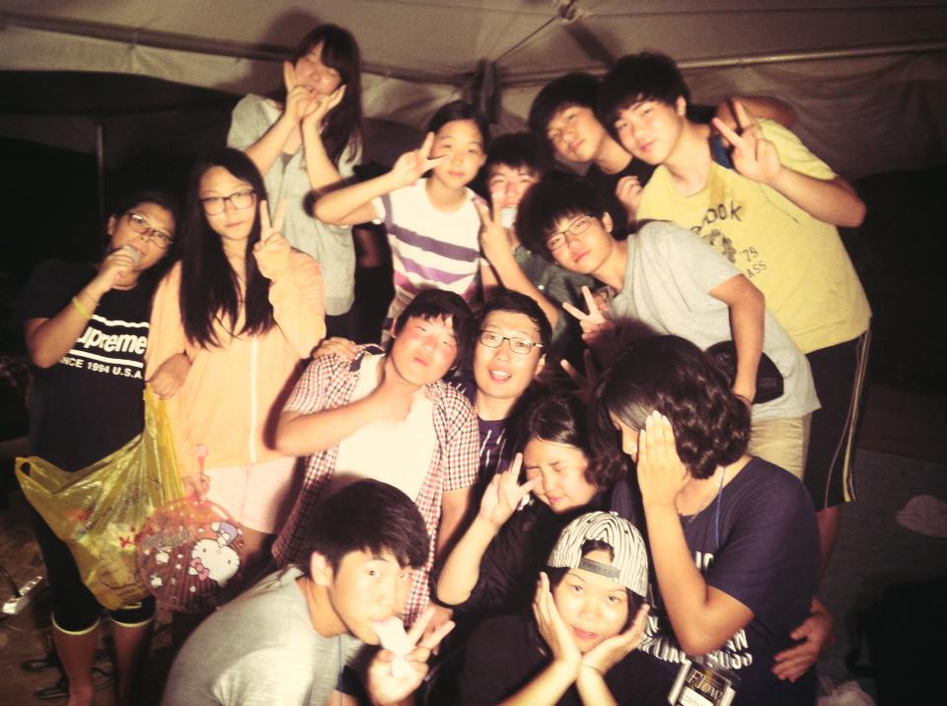

Slide 5

이번 바이블 캠프에서
우리는 어떤 역할을 해야 할까요?

Slide 6
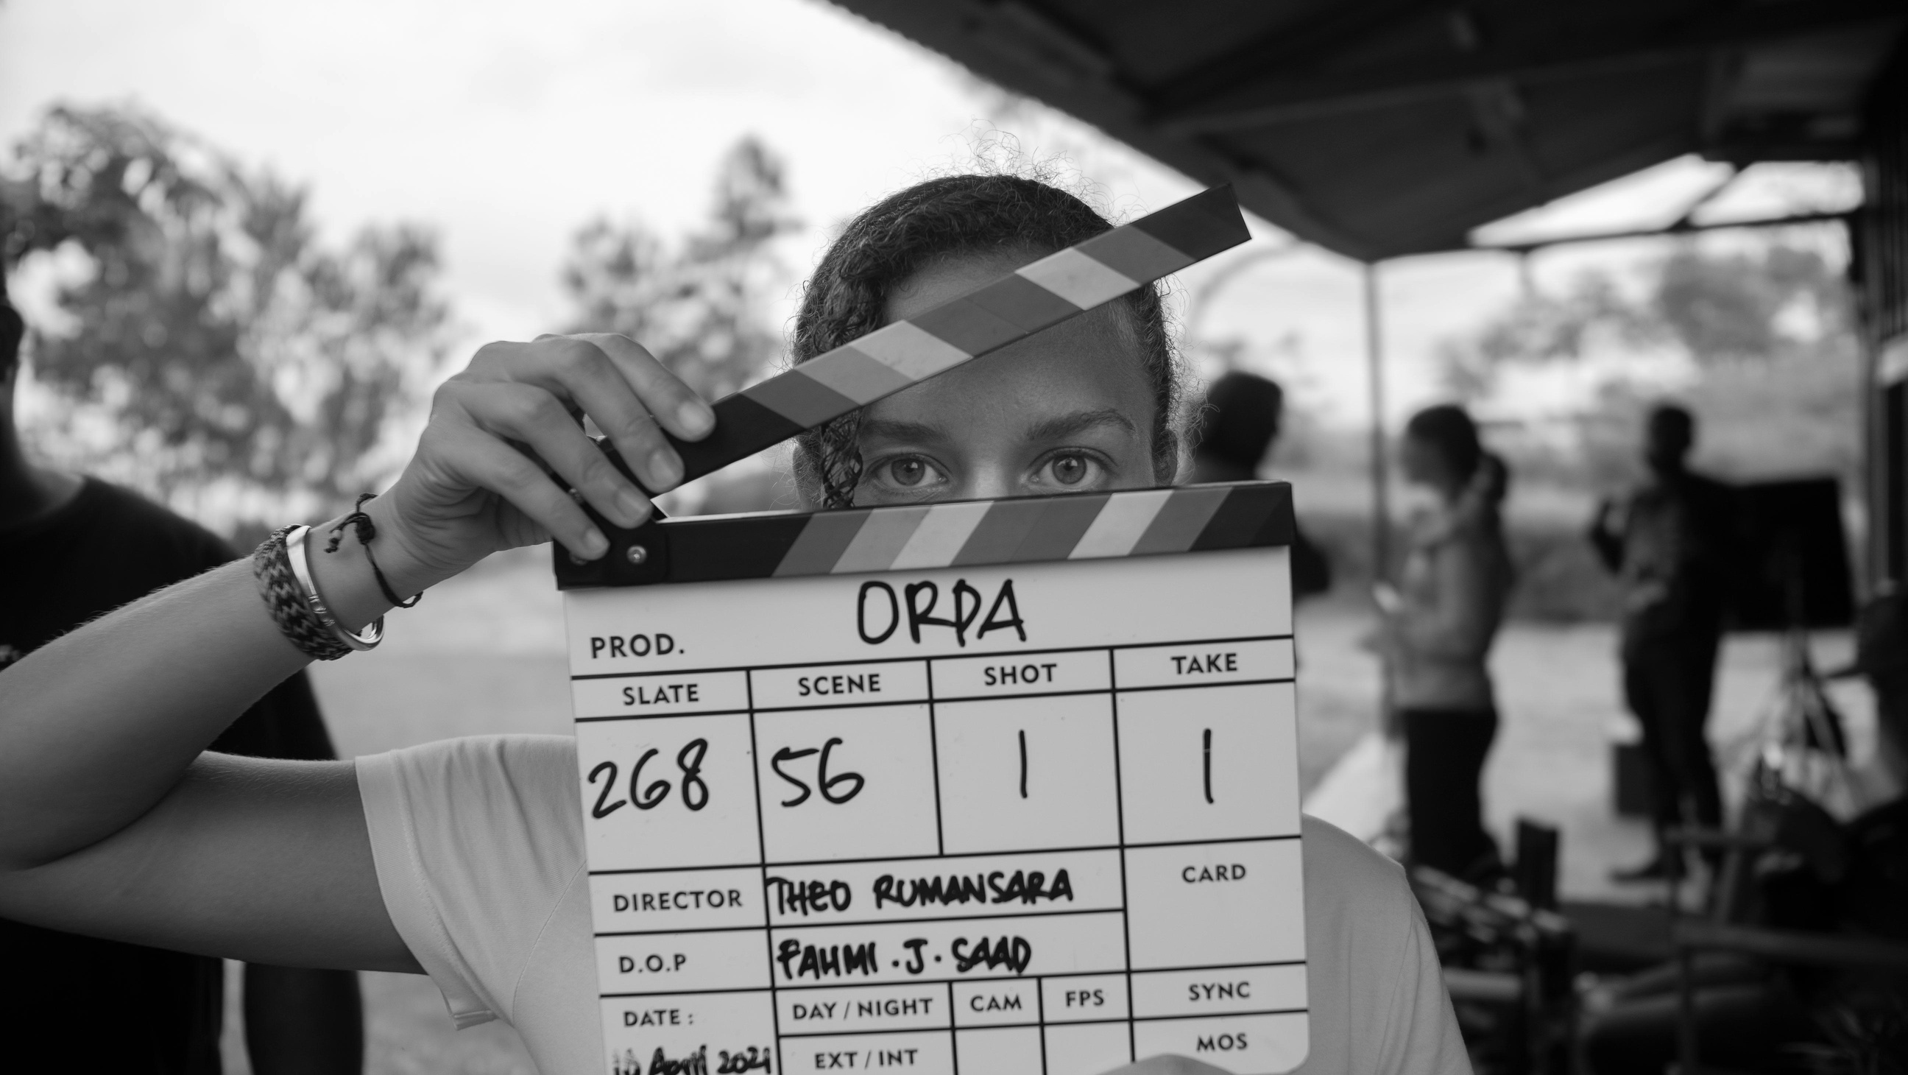
Director
: 감독, 연출자, 총괄자, 책임자

Slide 7

direct / dirigere
: 방향을 정하다, 바르게 이끌다

Slide 8

바이블 캠프 Director로서
바르게 기획하고 운영하기

Slide 9

#캠프 지도
*여름 캠프 출발선
*여름 강습회 신청하기
5월 9일(토) 영남(대구봉산교회)
5월 16일(토) 호남(바울교회)
5월 23일(토) 충청(대전교회)
6월 6일(토) 인천경기(성암교회)
6월 13일(토) 서울중부(성락성결교회)

Slide 10
#타임라인(Time Line)
*여름 캠프 전체 기획서 작성하기
캠프 개요 - 목적, 일정, 장소, 회비 등
캠프 조직
- 운영팀, 예배팀, 성경공부팀, 프로그램팀
캠프 큐시트 작성하기

Slide 11
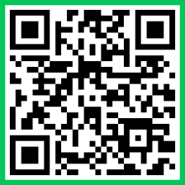
#타임라인(Time Line)

Slide 12

#캠프 주제와 목적 나누기
*구약성경 개관을 함께 읽으며 나누기
*구약 39권을 읽어보기
*성경을 가르치는 교사로 훈련하기

Slide 13

#캠프 홍보는 곧 전도!
*가정통신문, 홍보영상, 신청서 작성
*캠프 사전 프로그램 실행하기
*캠프 홍보와 더불어 전도 계획하기
*무엇보다 기도로 준비하기

Slide 14
#교회교육주일 - 캠프 발대식
*7월 12일 주일 - 교회교육주일
*교회에 여름사역에 대해 영적/물적 지원 요청
*자료는 교육국 홈페이지에서 확인

Slide 15

#더하기로 곱하기
*콘셉트 - 탐험
*핀터레스트 등 다양한 사이트를 통해 우리교회만의 콘셉트를 더하기
*다양한 아이디어로 다음세대에게 기쁨과 설렘 곱하기

Slide 16
#캠프 모든 시간은 계획대로!
*공동체 프로그램, 식사시간 - 친교
*성경공부 1~3과 - 성경 인지 체득
*통합프로그램 - 성경 종합 활동
*예배 - 성경 말씀이 내면화, 영적 고양의 시간

Slide 17
디렉터로서 다음세대들에게
어떤 장면을 남기고 싶으신가요?

Slide 18
